Slide 1
KINEZIOLOŠKE KARAKTERISTIKE KOSTIJU I ZGLOBOVA

Slide 2
Građa tela
Građa ćelije
Vrste tkiva:mišićno,nervno.potporno iepitelno
Funkcionalni sistemi kod čoveka:mišićni,nervni,lokomotorni,respiratorni,kardiovaskularni,digestivni,urogenitalni ,čula i kože.
Građa lokomotornog aparata

Slide 3
Skeletni sistem
Funkcije:
MEHANIČKE
potporna
zaštitna
pričvršćivanje mišića
pokret
FIZIOLOŠKE
hematopoeza
metabolizam minerala
obnavljanje matriksa
proizvodnja novih ćelija

Slide 4
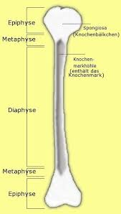
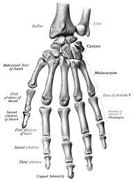
Podela kosti
Duge,kratke,pljosnate,,sezamoidne i iregularne
Duge kosti kratke kosti

Slide 5
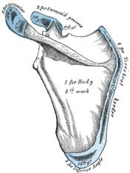
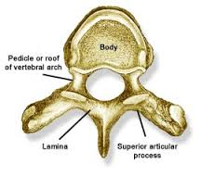
Pljosnate kosti Iregularne kosti

Slide 6
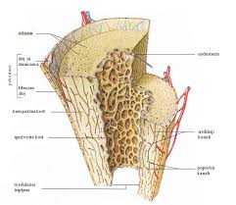
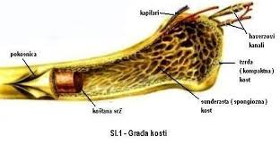
Građa kosti
Substantia compacta
Substantia spongiosa
Gredice,listići,areole,Haver
Sovi kanali

Slide 7
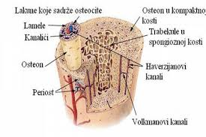
Građa kosti

Slide 8
Sastav koštanog tkiva:
Koštane ćelije
osteoblsti
osteoklasti
Međućelijska masa
voda 25-30%
minerali
belančevine 60-70%
kolagena vlakna

Slide 9
Godinov zakon naizmeničnog rasta kostiju
Optrerećenje kao faktor
Osifikacija
Volf-Delpešov zakon
Stvaranje kalusa kod preloma kosti

Slide 10
MEHANIČKE OSOBINE KOSTIJU
Jačina Čvrstina zavisi od:gravitacije
mišićne aktibnosti
brzine opterećenja
Zamor

Slide 11
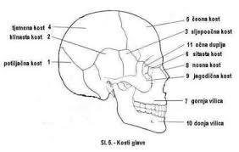
Zglobovi
Definicija
Podela prema pokretljivosti:
nepokretni-synarthrosis
polupokretni-amphiarthrosis
pokretni-diarthrosis
Podela nepokretnih:suture,sindezmoze,gomfoze

Slide 12
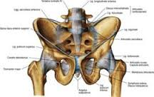
Polupokretni zglobovi:
Simfize
Sinhondroze

Slide 13
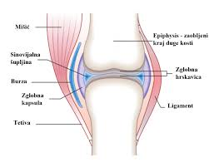
Pokretni(sinovijalni) zglobovi
zgl.hrskavica
capsula art.
sinovijalna membrana
ligamenti
tetive mišića
zgl. Šupljina
diskusi,meniskusi

Slide 14
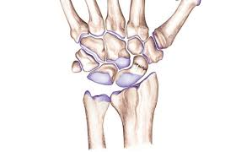
Zapakovani položaj zgloba close-packed
Otvoreni položaj zgloba
Podela zglobova prema broju kostiju
prosti
složeni

Slide 15
Podela zglobova prema stepenu slobode kretanja
-Jednoosovinski (hinge,pivot)
-Dvoosovinski (condyloid,elipsoidni,sedlasti)
-Troosovinski(loptasti i čašični)
Podela u odnosu na oblik zglobnih površina
-loptasti -sedlasti -ravni
-jajasti -valjkasti

